Slide 1
Deep Learning для генерации изображений
Александр Катаев
alexander.kataev@singularis-lab.com
Алексей Алексеев
aleksey.alekseev@singularis-lab.com
ISI2018, 27 июля 2018, Нижний Новгород

Slide 2
Разминка
Робот Валера думает, что у него баг.
Он сделал диагностику, и она показала положительный результат (баг есть).
Точность диагностики – 99%.
Такой баг встречается у каждого тысячного робота (вероятность – 0.1%)
Какова вероятность того, что у Валеры действительно есть баг?

Slide 3
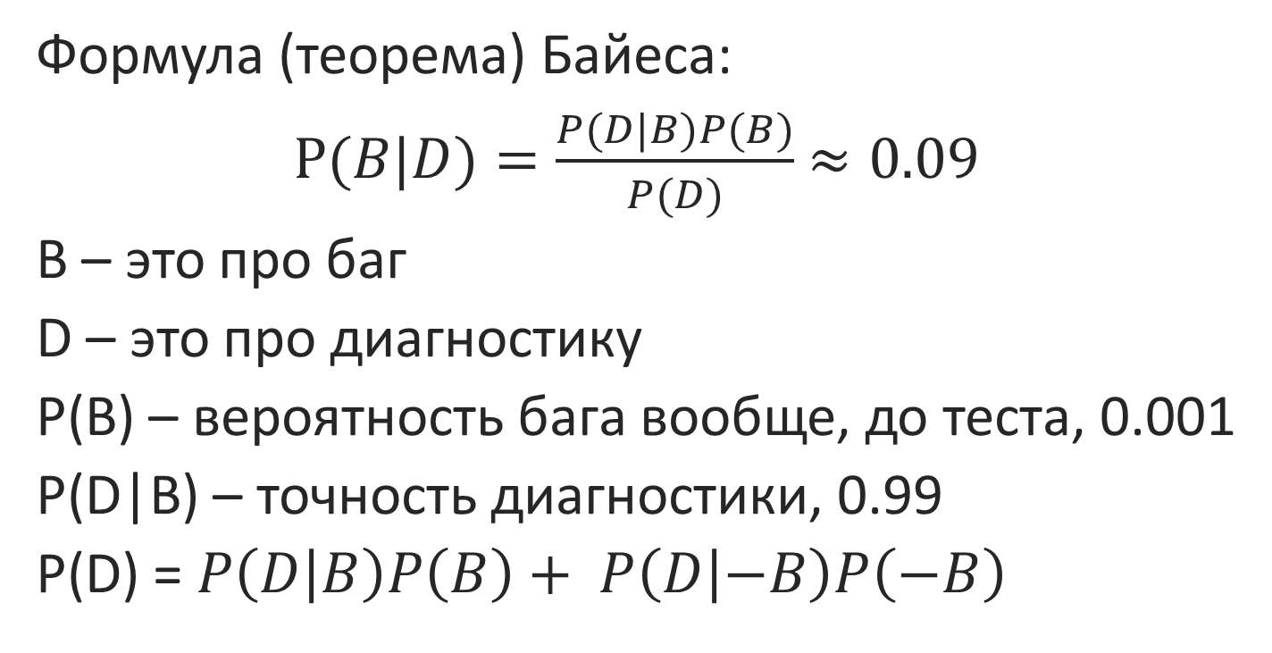
Разминка, решение
Формула (теорема) Байеса:
$P(B|D)=\frac{P(D|B)P(B)}{P(D)}$ $≈0.09$
B – это про баг
D – это про диагностику
P(B) – вероятность бага вообще, до теста, 0.001
P(D|B) – точность диагностики, 0.99
P(D) $\text{=} P\left(D | B\right)P\left(B\right)+ P\left(D | −B\right)P\left(−B\right)$

Slide 4
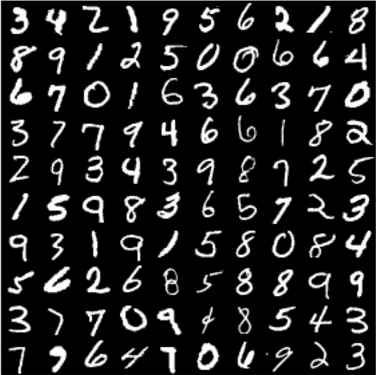
MNIST
MNIST – база рукописных цифр, «эталонная» база машинного обучения, 70000 изображений 28х28 пикселей.
http://yann.lecun.com/exdb/mnist/

Slide 5
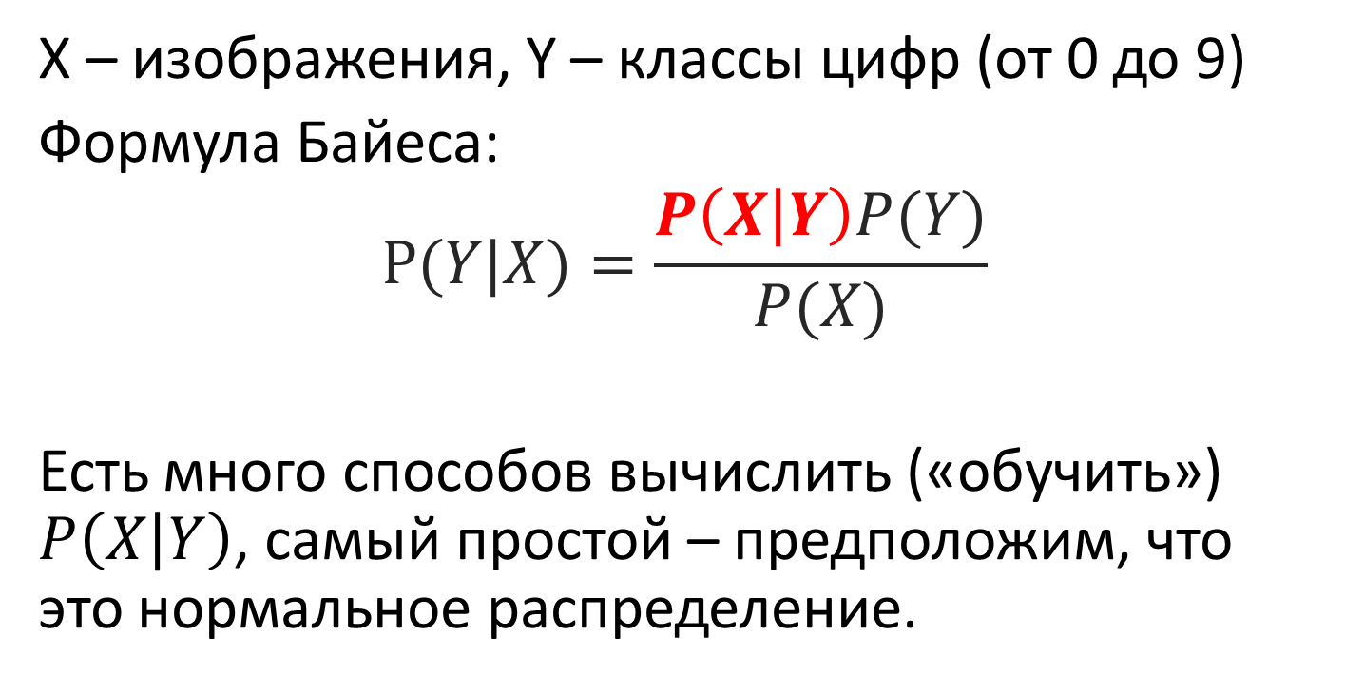
Формула Байеса для ML
X – изображения, Y – классы цифр (от 0 до 9)
Формула Байеса:
$$P(Y|X)=\frac{P\left(X | Y\right)P(Y)}{P(X)}$$
Есть много способов вычислить («обучить») $P\left(X | Y\right)$, самый простой – предположим, что это нормальное распределение.

Slide 6
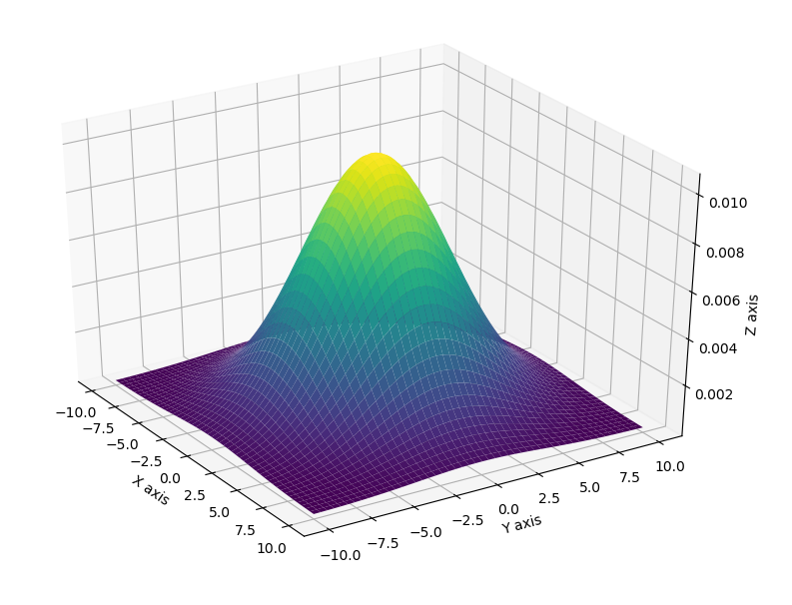
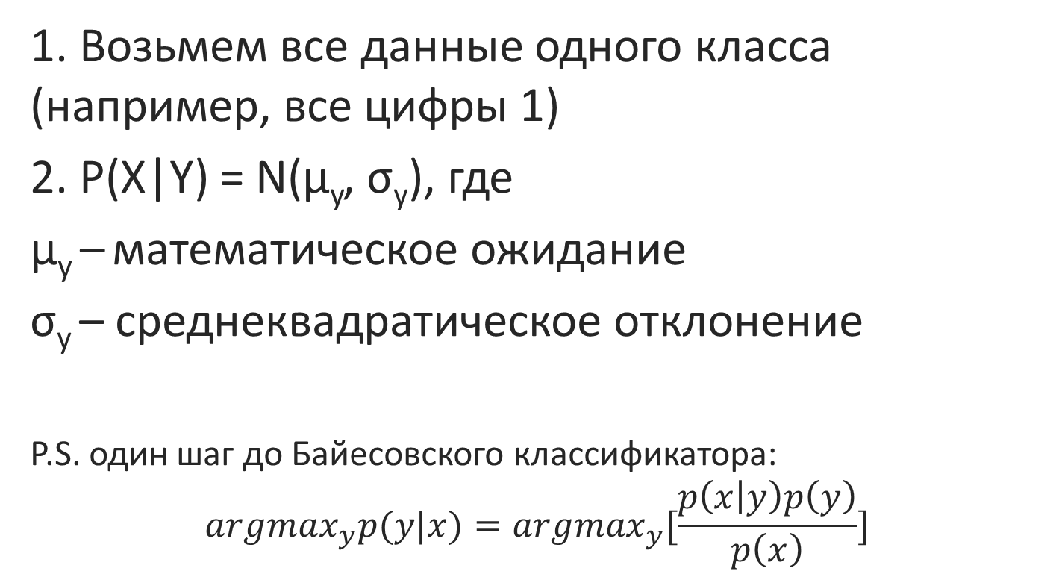
Формула Байеса для ML
1. Возьмем все данные одного класса (например, все цифры 1)
2. P(X|Y) = N(μ_{y}, σ_{y}), где
μ_{y} – математическое ожидание
σ_{y} – среднеквадратическое отклонение
P.S. один шаг до Байесовского классификатора:
$${argmax}_{y}p(y|x)={argmax}_{y}[\frac{p\left(x | y\right)p\left(y\right)}{p\left(x\right)}]$$

Slide 7
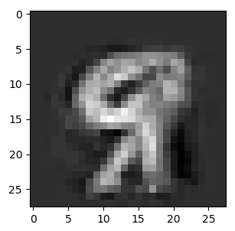
Погенерируем?
Задача: по известному Y сгенерировать изображение этой цифры:
9 =>

Slide 8
Возьмем MNIST
import numpy as np
import matplotlib.pyplot as plt
from keras.datasets import mnist
(x_train, y_train), (x_test, y_test) = mnist.load_data()

Slide 9
Мат. ожидание и ср. кв. отклонение
class BayesClassifier:
def fit(self, X, Y):
self.K = len(set(Y))
self.gaussians = []
for k in range(self.K):
Xk = X[Y == k]
mean = Xk.mean(axis=0)
cov = np.cov(Xk.T)
g = {'m': mean, 'c': cov}
self.gaussians.append(g)

Slide 10
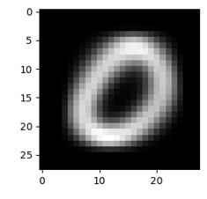
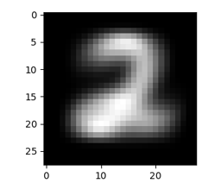
Mean и cov
mean = Xk.mean(axis=0)
cov = np.cov(Xk.T)

Slide 11
Генерируем!
from scipy.stats import multivariate_normal as mvn
…
class BayesClassifier:
…
def sample_given_y(self, y):
g = self.gaussians[y]
return mvn.rvs(mean=g['m'], cov=g['c'])
# mvn.rvs – получить сэмпл из нормального распределения

Slide 12
Генерируем!
(x_train, y_train), (x_test, y_test) = mnist.load_data()
clf = BayesClassifier()
clf.fit(x_train.reshape(-1, 784),y_train)
sample=clf.sample_given_y(9).reshape(28,28)
plt.imshow(sample, cmap='gray')
plt.show()
Код примера: https://gist.github.com/Kwentar/24b0cb4f8eb1eb6e44548c2cf8bcc5c7

Slide 13
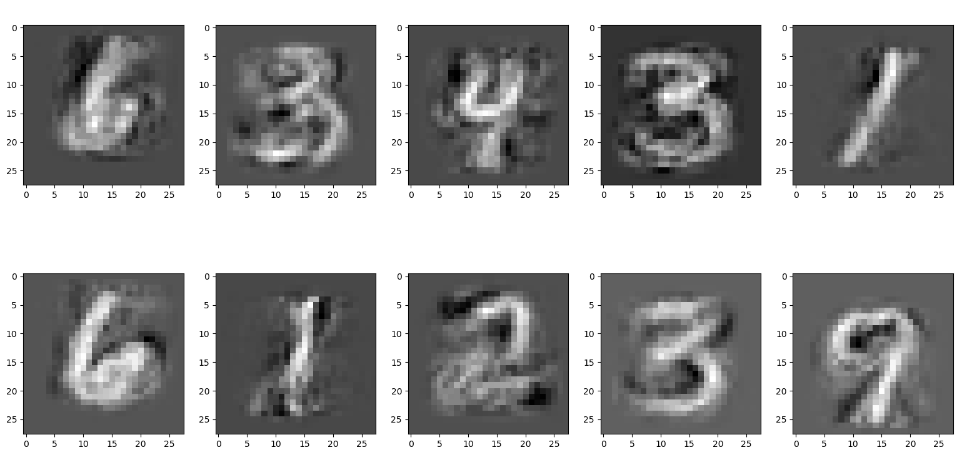
Пример сгенерированных чисел

Slide 14
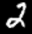
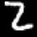


А что если…
А что если одну цифру разные люди пишут по разному?

Slide 15
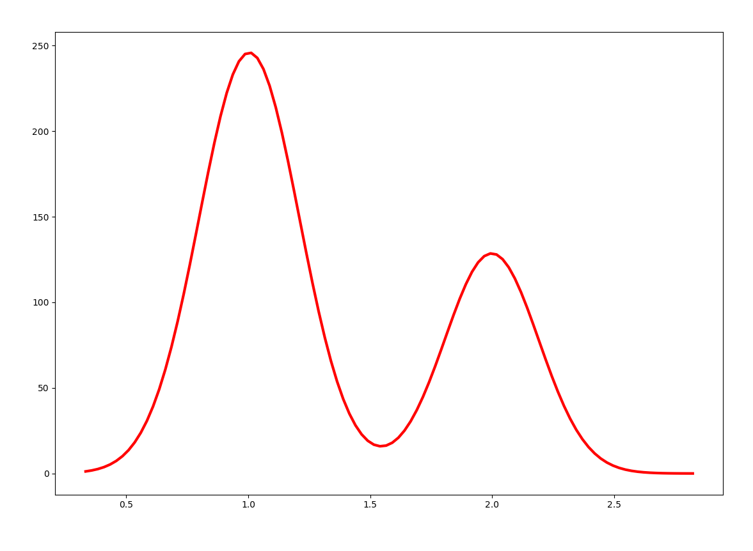
Мультимодальное распределение

Slide 16
Мультимодальное распределение
GMM – Gaussian Mixture Model
Реализация: заменить BayesClassifier на BayesianGaussianMixture из sklearn.mixture
Обучается с помощью EM-алгоритма (Expectation-maximization)
EM-алгоритм подразумевает зависимость модели от скрытых переменных (latent variable)

Slide 17
Скрытые переменные
Обычно скрытую переменную обозначают z
Если есть два кластера (в нашем примере моды), то
p(x) = p(z=1)p(x|z=1) + p(z=2)p(x|z=2)
p(x|z) – Гауссиана
p(z) – дискретное распределение (вероятность что x относится к кластеру z)

Slide 18
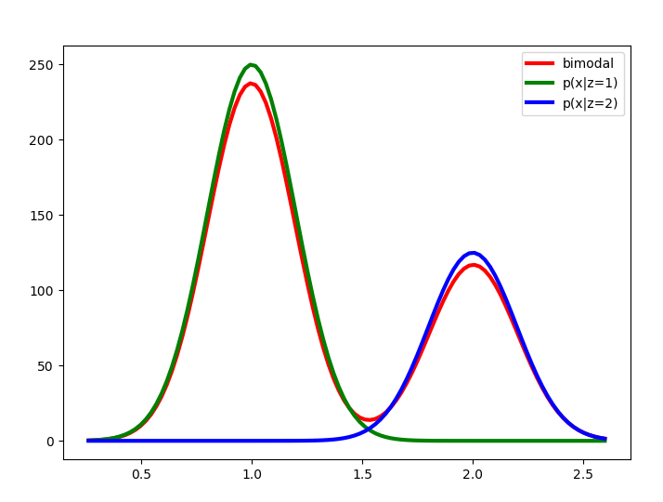
Мультимодальное распределение

Slide 19
Что дальше?
Deep Learning
EM
Variational Autoencoder
Variational inference
Bayesian
https://www.udemy.com/deep-learning-gans-and-variational-autoencoders/

Slide 20
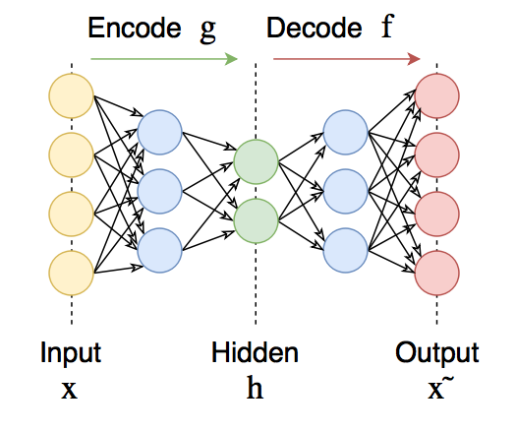
Автоэнкодеры, архитектура
https://habr.com/post/331382/

Slide 21
Автоэнкодеры, пример модели
# keras code
encoding_dim = 32
input_img = Input(shape=(784,))
encoded = Dense(encoding_dim,
activation='relu')(input_img)
decoded = Dense(784, activation='sigmoid') (encoded)
autoencoder = Model(input_img, decoded)

Slide 22
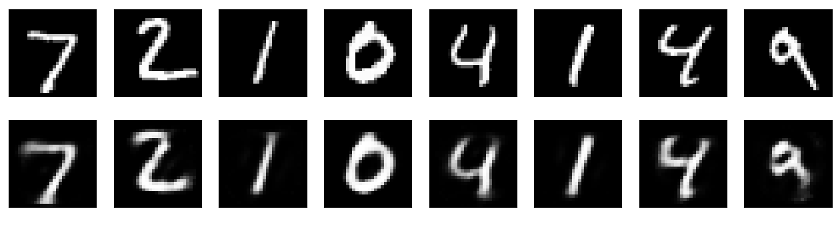
Автоэнкодеры
Исходные изображения
Декодированные изображения
https://blog.keras.io/building-autoencoders-in-keras.html

Slide 23
Автоэнкодеры, проблемы
Код автоэнкодера – это k-мерное (в нашем случае k=32) пространство, каждое значение кода – параметр этого пространства.
Пространство называется пространство скрытых переменных (latent space)
Параметры зависимы и непонятны :(
Хотим контролировать пространство!

Slide 24
VAE – Variational Autoencoders
«Variational» — название отсылает нас к байсовому машинному обучению (не совсем то, что мы рассматривали в начале – много сложнее)
Variational Inference – в первом приближение расширение EM алгоритма (использовали в GMM)
EM дает нам приближенное вычисление параметров, а VI – их распределение

Slide 25
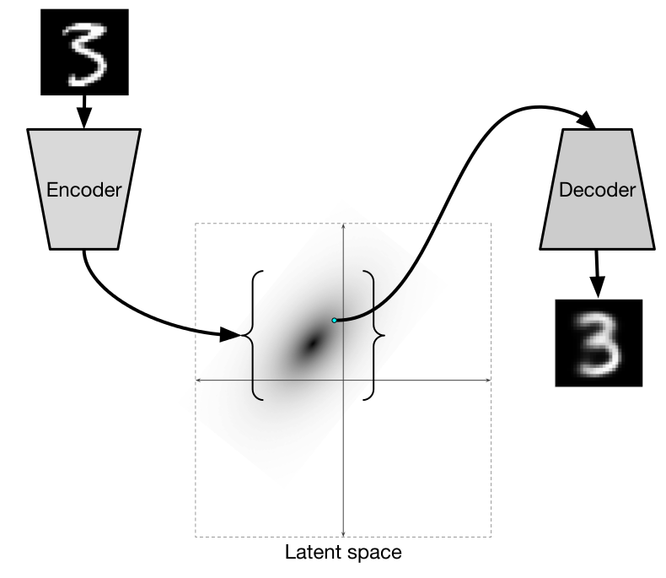
VAE, Latent space
https://habr.com/post/331552/

Slide 26
VAE – Variational Autoencoders

Slide 27
VAE – Variational Autoencoders
q(z)

Slide 28
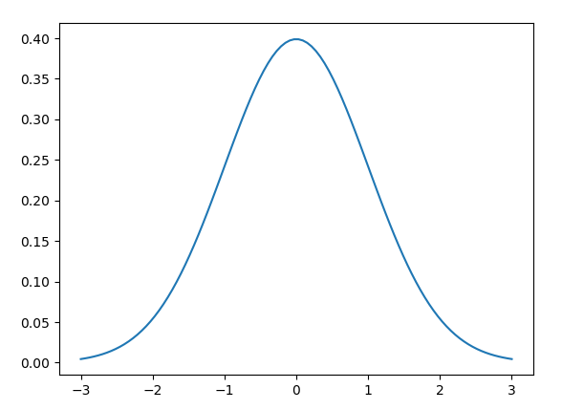
VAE, encoder
q(z)
X

Slide 29
VAE, decoder
Берем сэмпл z из q(z)
z
x_hat

Slide 30
AE vs VAE
Код обычного автоэнкодера:
encoded = Dense(encoding_dim,
activation='relu')(input_img)

Slide 31
AE vs VAE
Код вариационного, для визуализации latent_dim == 2:
z_mean = Dense(latent_dim)(h)
z_log_sigma = Dense(latent_dim)(h)
def sampling(args):
z_mean, z_log_sigma = args
epsilon = K.random_normal(shape=(batch_size, latent_dim), mean=0., std=epsilon_std)
return z_mean + K.exp(z_log_sigma)*epsilon
z = Lambda(sampling, output_shape=(latent_dim,))([z_mean, z_log_sigma])
https://github.com/keras-team/keras/blob/master/examples/variational_autoencoder.py

Slide 32
AE vs VAE
Код вариационного, для визуализации latent_dim == 2:
z_mean = Dense(latent_dim)(h)
z_log_sigma = Dense(latent_dim)(h)
def sampling(args):
z_mean, z_log_sigma = args
epsilon = K.random_normal(shape=(batch_size, latent_dim), mean=0., std=epsilon_std)
return z_mean + K.exp(z_log_sigma)*epsilon
z = Lambda(sampling, output_shape=(latent_dim,))([z_mean, z_log_sigma])

Slide 33
AE vs VAE
Код вариационного, для визуализации latent_dim == 2:
z_mean = Dense(latent_dim)(h)
z_log_sigma = Dense(latent_dim)(h)
def sampling(args):
z_mean, z_log_sigma = args
epsilon = K.random_normal(shape=(batch_size, latent_dim), mean=0., std=epsilon_std)
return z_mean + K.exp(z_log_sigma)*epsilon
z = Lambda(sampling, output_shape=(latent_dim,))([z_mean, z_log_sigma])

Slide 34
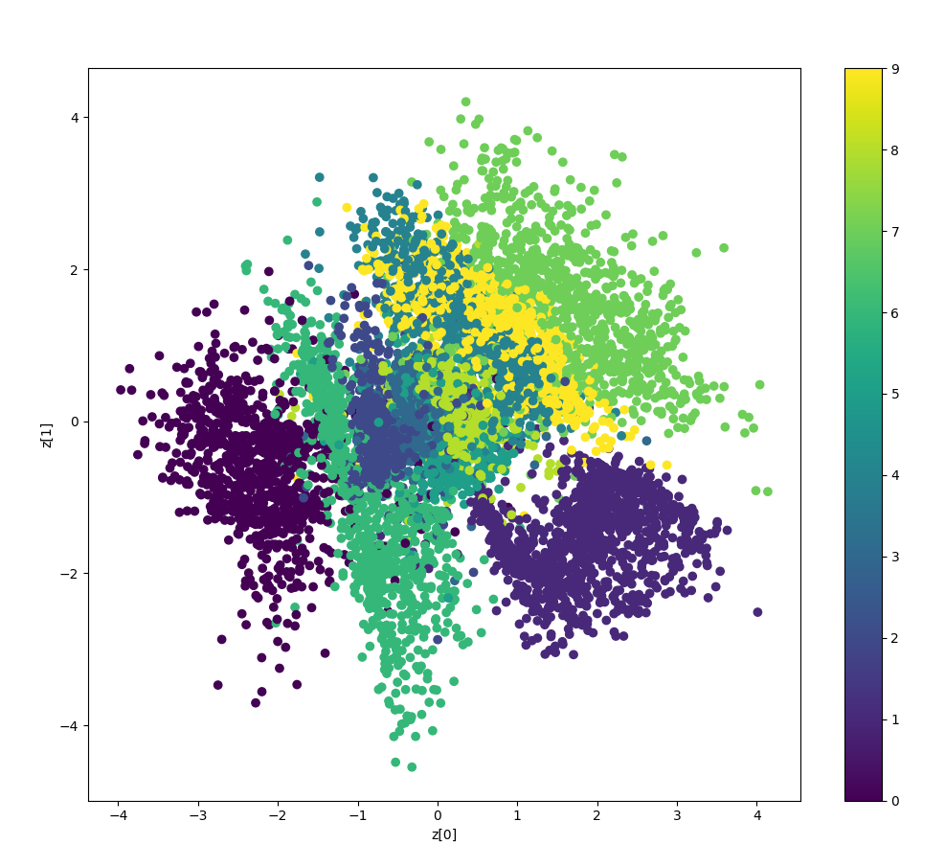
VAE, визуализация

Slide 35
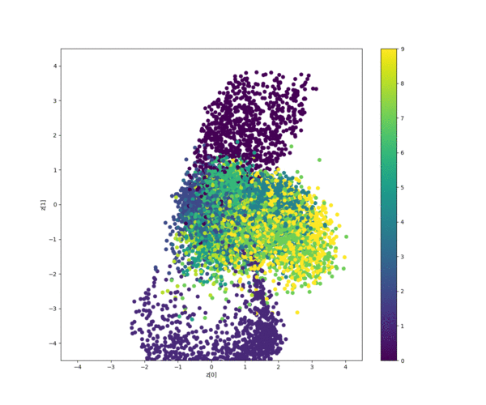
VAE, визуализация

Slide 36
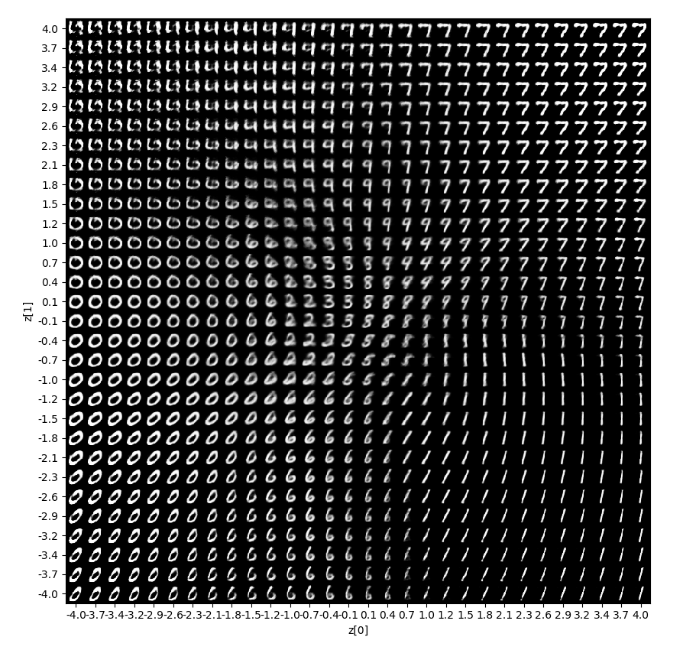
VAE, визуализация

Slide 37
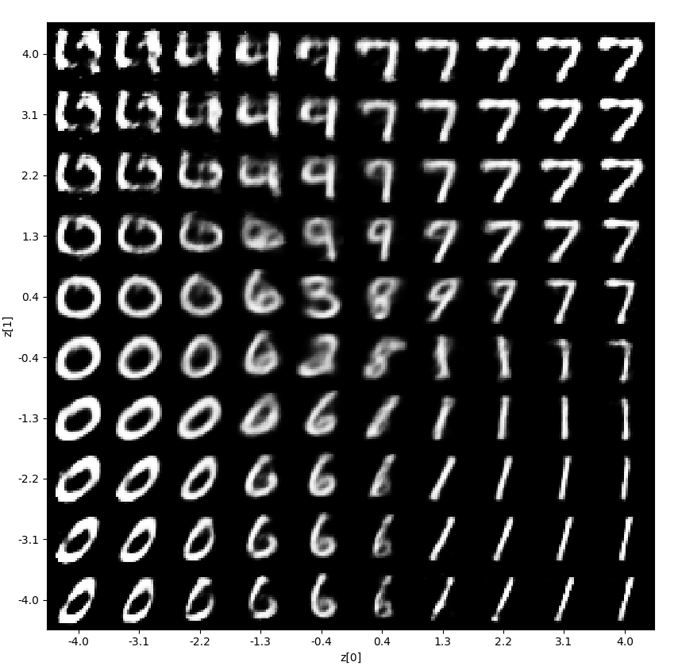

VAE, визуализация

Slide 38
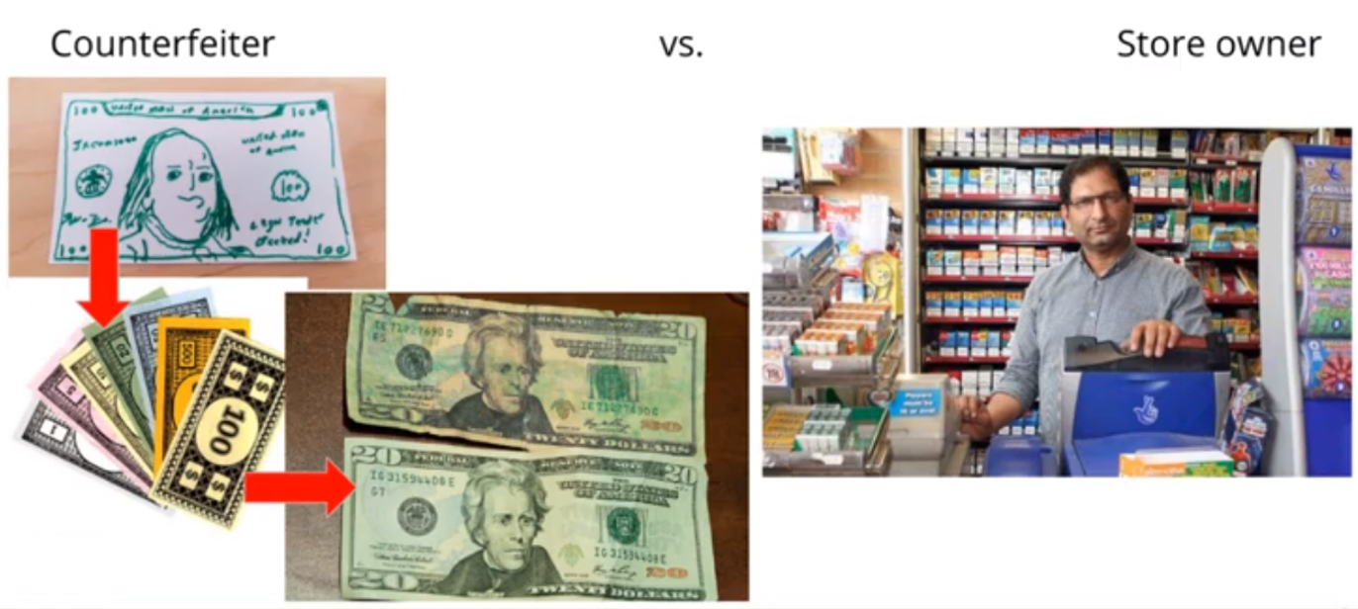
GAN (Generative Adversarial Networks )
https://www.udemy.com/deep-learning-gans-and-variational-autoencoders/

Slide 39
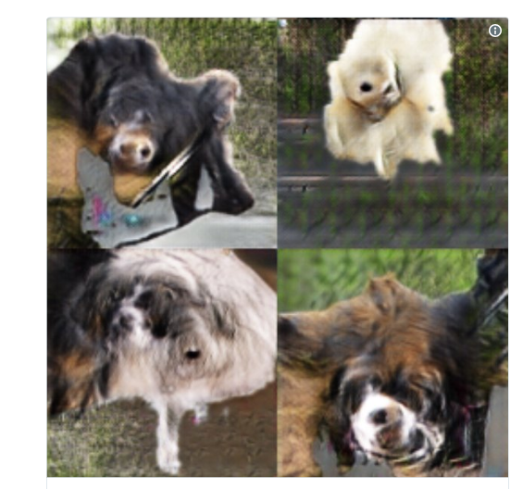
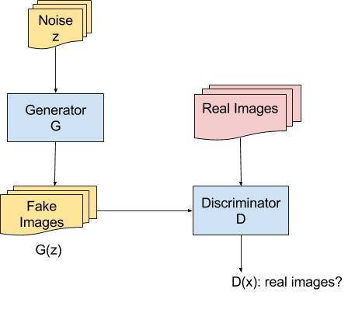
GAN

Slide 40
GAN
2 нейросети – генератор (очень похож на декодер из VAE) и дискриминатор.
Генератор из шума генерирует картинку (шум – Z ~ P(z)), пытается обмануть дискриминатор.
Дискриминатор имеет доступ к реальным данным, учиться отличать реальные данные от выхода генератора.
Нет метрики качества (точность и т. д.), мы просто «видим» что картинки стали лучше/хуже

Slide 41
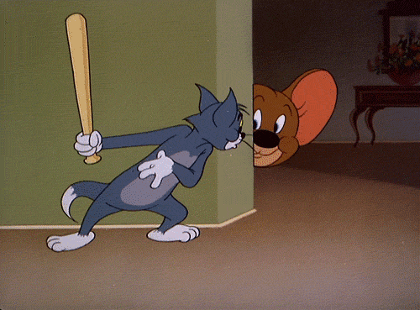
Как работает GAN?
Дискриминатор
Пытается
не дать себя
обмануть
Пытается
обмануть
Генератор

Slide 42
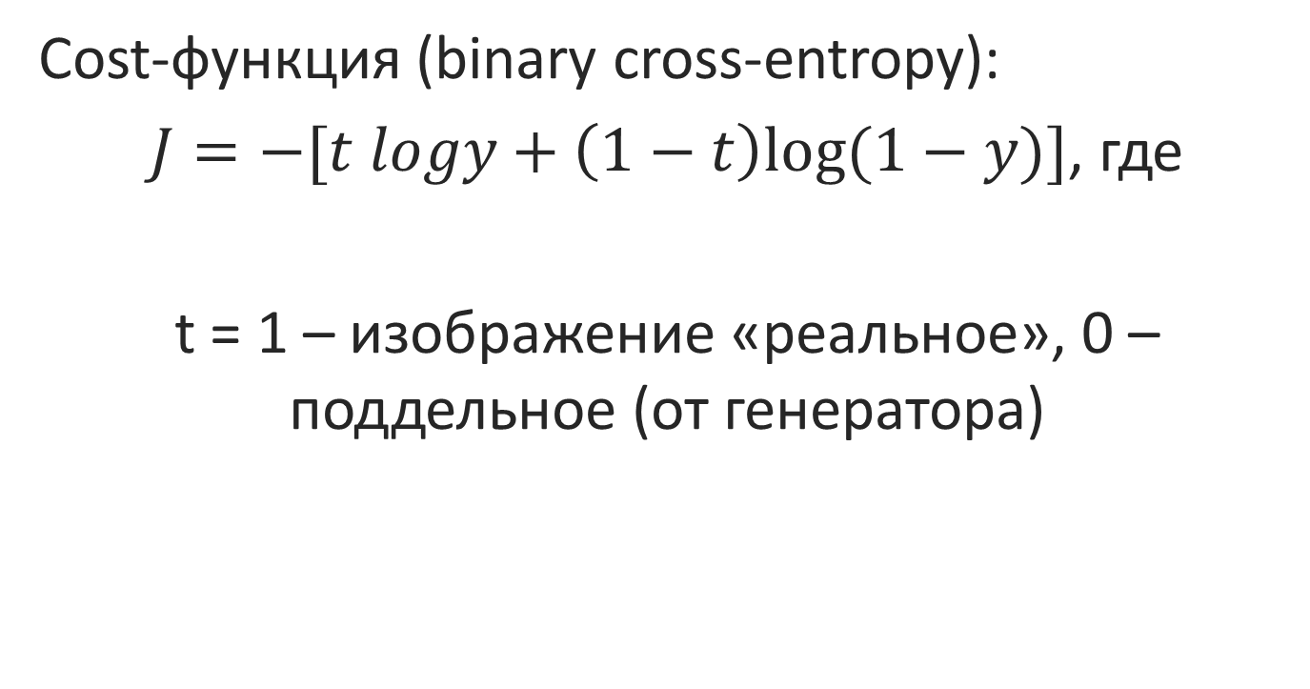
Дискриминатор
Cost-функция (binary cross-entropy):
$J=−[t logy+\left(1−t\right)log⁡(1−y)]$, где
t = 1 – изображение «реальное», 0 – поддельное (от генератора)

Slide 43
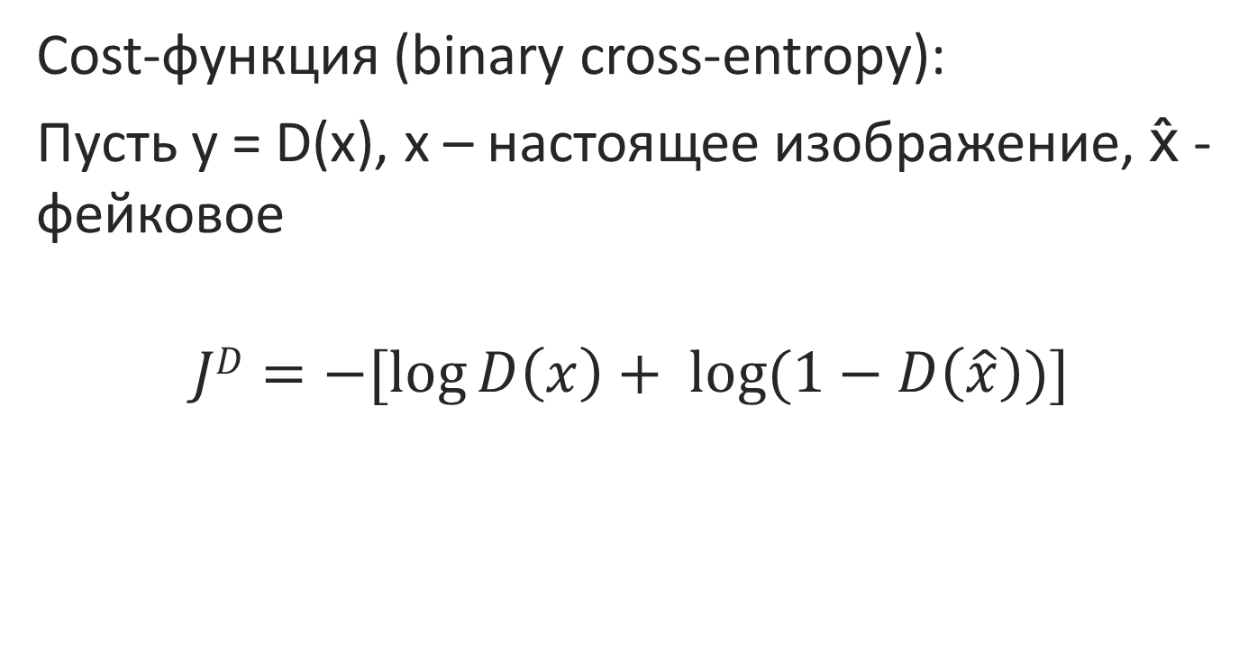
Дискриминатор
Cost-функция (binary cross-entropy):
Пусть y = D(x), x – настоящее изображение, x̂ - фейковое
$$JD=−[\log{D\left(x\right)}+ log⁡(1−D\left(\hat{x}\right))]$$

Slide 44
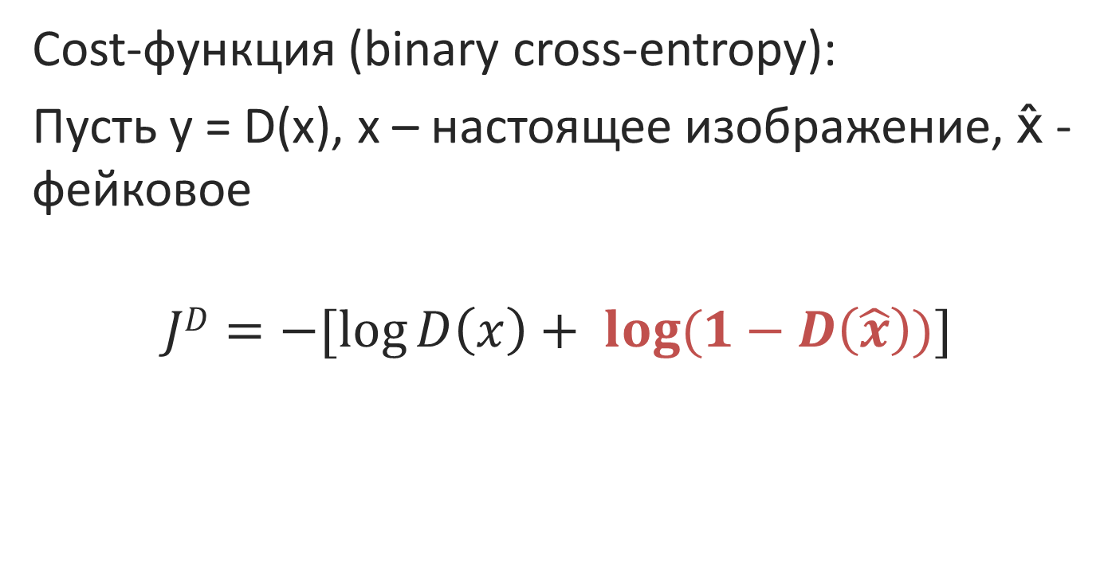
Дискриминатор
Cost-функция (binary cross-entropy):
Пусть y = D(x), x – настоящее изображение, x̂ - фейковое
$$JD=−[\log{D\left(x\right)}+ log⁡(1−D\left(\hat{x}\right))]$$

Slide 45
Дискриминатор
Генератор ~ декодер из VAE;
На входе – сэмпл z взятый из распределения p(z)
Обозначим выход генератора как функцию G(z), то x̂ = G(z).

Slide 46
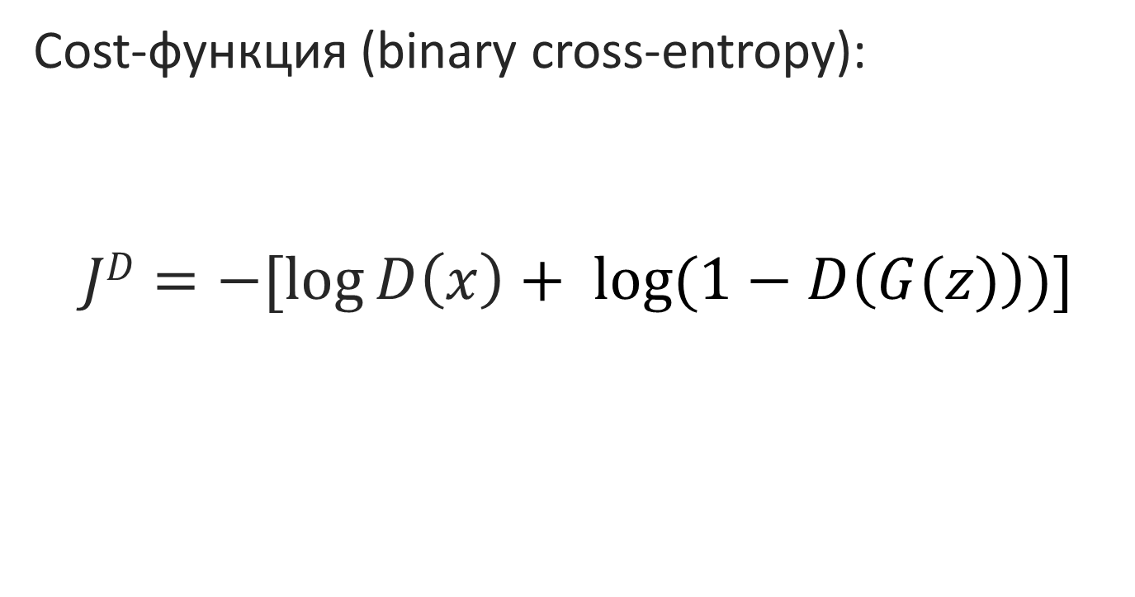
Дискриминатор
Cost-функция (binary cross-entropy):
$$JD=−[\log{D\left(x\right)}+ log⁡(1−D\left(G(z)\right))]$$

Slide 47
Генератор
Генератор хочет обмануть дискриминатор, дискриминатор «становится лучше» на основе J^{D}, что делать генератору?

Slide 48
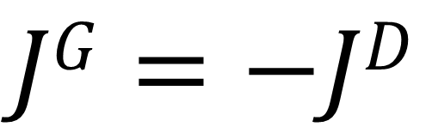
Генератор
Генератор хочет обмануть дискриминатор, дискриминатор «становится лучше» на основе J^{D}, что делать генератору?
$$JG=−JD$$

Slide 49
Оптимизация
У нас теперь есть функция потерь, давайте ее минимизируем.
Обычно мы имеем дело с одной сетью и можем итеративно ее оптимизировать, но теперь их две!
Две сети, две функции потерь, два оптимизатора…
Будем обучать «по очереди»
Генератор и Дискриминатор – полносвязные сети

Slide 50
Поговорим о коде
G_sample = generator(Z)
D_real, D_logit_real = discriminator(X)
D_fake, D_logit_fake = discriminator(G_sample)
D_loss = -tf.reduce_mean(tf.log(D_real) + tf.log(1. - D_fake))
G_loss = -tf.reduce_mean(tf.log(D_fake))
D_solver = tf.train.AdamOptimizer().minimize(D_loss, var_list=theta_D)
G_solver = tf.train.AdamOptimizer().minimize(G_loss, var_list=theta_G)
for it in range(1000000):
X_mb, _ = mnist.train.next_batch(mb_size)
_, D_loss_curr = sess.run([D_solver, D_loss]…)
_, G_loss_curr = sess.run([G_solver, G_loss]…)
https://github.com/eriklindernoren/Keras-GAN/blob/master/gan/gan.py

Slide 51
Поговорим о коде
G_sample = generator(Z)
D_real, D_logit_real = discriminator(X)
D_fake, D_logit_fake = discriminator(G_sample)
D_loss = -tf.reduce_mean(tf.log(D_real) + tf.log(1. - D_fake))
G_loss = -tf.reduce_mean(tf.log(D_fake))
D_solver = tf.train.AdamOptimizer().minimize(D_loss, var_list=theta_D)
G_solver = tf.train.AdamOptimizer().minimize(G_loss, var_list=theta_G)
for it in range(1000000):
X_mb, _ = mnist.train.next_batch(mb_size)
_, D_loss_curr = sess.run([D_solver, D_loss]…)
_, G_loss_curr = sess.run([G_solver, G_loss]…)
https://github.com/eriklindernoren/Keras-GAN/blob/master/gan/gan.py

Slide 52
Поговорим о коде
G_sample = generator(Z)
D_real, D_logit_real = discriminator(X)
D_fake, D_logit_fake = discriminator(G_sample)
D_loss = -tf.reduce_mean(tf.log(D_real) + tf.log(1. - D_fake))
G_loss = -tf.reduce_mean(tf.log(D_fake))
D_solver = tf.train.AdamOptimizer().minimize(D_loss, var_list=theta_D)
G_solver = tf.train.AdamOptimizer().minimize(G_loss, var_list=theta_G)
for it in range(1000000):
X_mb, _ = mnist.train.next_batch(mb_size)
_, D_loss_curr = sess.run([D_solver, D_loss]…)
_, G_loss_curr = sess.run([G_solver, G_loss]…)
https://github.com/eriklindernoren/Keras-GAN/blob/master/gan/gan.py

Slide 53
Поговорим о коде
G_sample = generator(Z)
D_real, D_logit_real = discriminator(X)
D_fake, D_logit_fake = discriminator(G_sample)
D_loss = -tf.reduce_mean(tf.log(D_real) + tf.log(1. - D_fake))
G_loss = -tf.reduce_mean(tf.log(D_fake))
D_solver = tf.train.AdamOptimizer().minimize(D_loss, var_list=theta_D)
G_solver = tf.train.AdamOptimizer().minimize(G_loss, var_list=theta_G)
for it in range(1000000):
X_mb, _ = mnist.train.next_batch(mb_size)
_, D_loss_curr = sess.run([D_solver, D_loss]…)
_, G_loss_curr = sess.run([G_solver, G_loss]…)
https://github.com/eriklindernoren/Keras-GAN/blob/master/gan/gan.py

Slide 54
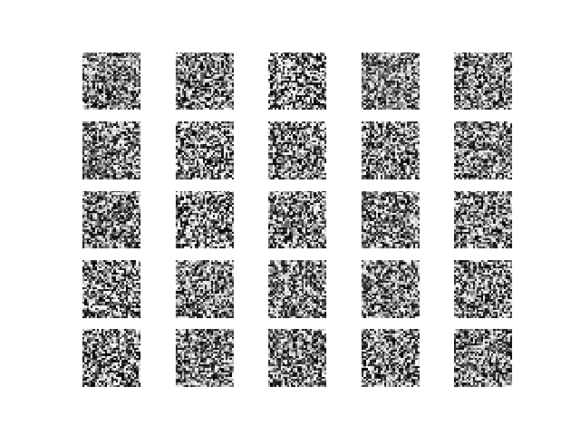
Результат генерации

Slide 55
DCGAN
Deep Convolutional GAN (до этого был Dense (полносвязный) GAN)
Основная GAN архитектура, на ней построено большинство сегодняшних GAN’ов

Slide 56
DCGAN, особенности, Batch Normalization
Batch Normalization
Без Batch Normalization:
С Batch Normalization:
layer1
layer2
layer3
layer1
BatchNorm
layer2
BatchNorm
layer3

Slide 57
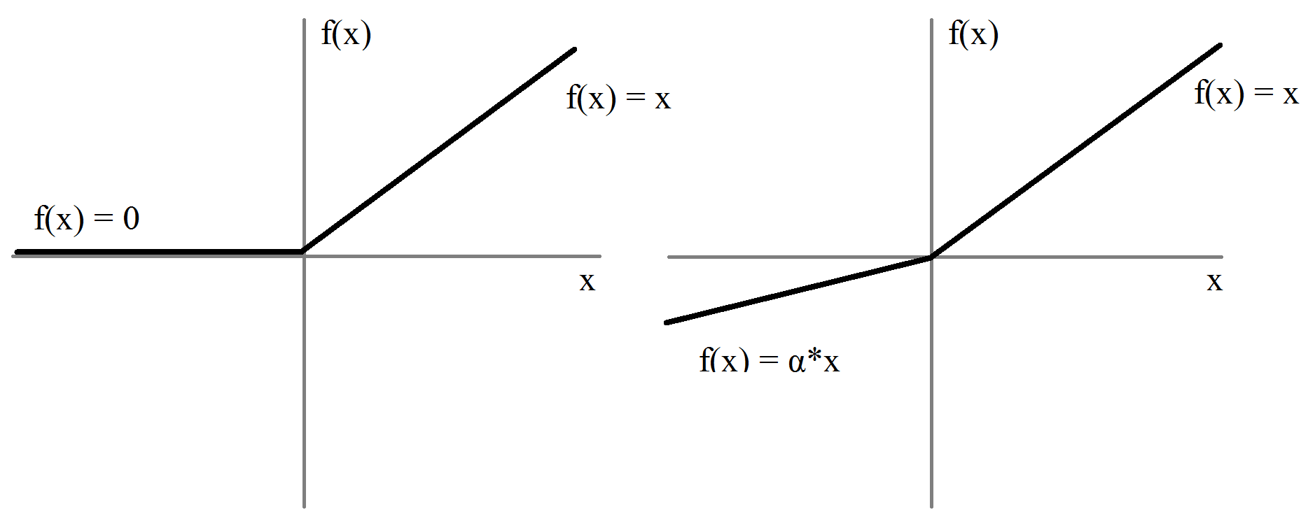
DCGAN, особенности
«Полностью сверточная», то есть вместо pool слоев используются свертки с шагом 2
Функции активации в генераторе – ReLU, в дискриминаторе – Leaky ReLU

Slide 58
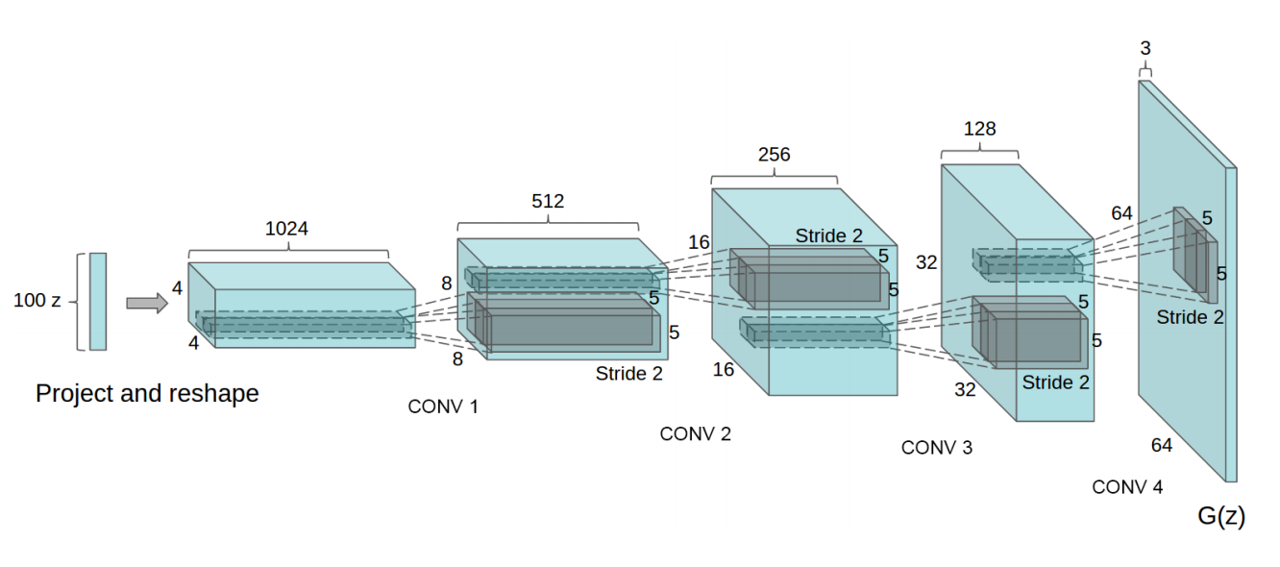
DCGAN, Архитектура
Генератор:
https://arxiv.org/pdf/1511.06434.pdf

Slide 59


DCGAN, Особенность дискриминатора
Вместо свертки Conv2DTranspose:

Slide 60
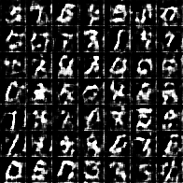
DCGAN, Генерация цифр
https://github.com/vwrs/dcgan-mnist

Slide 61
Проблемы GAN
Их очень сложно обучать :(
Есть ряд решений (WGAN, WGAN-GP), но они не полностью решают проблему

Slide 62
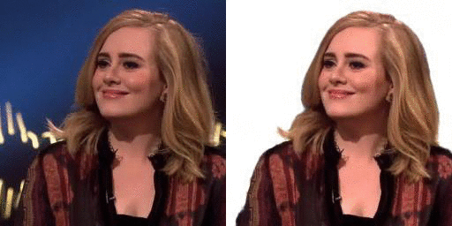
Применение GAN
Удаление фона:
http://www.k4ai.com/imageops/index.html

Slide 63
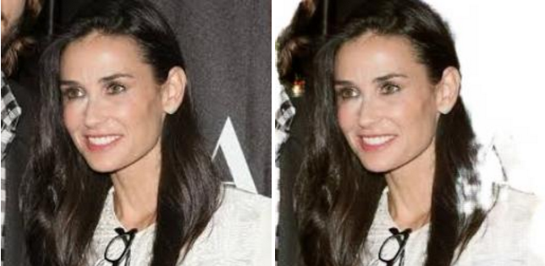
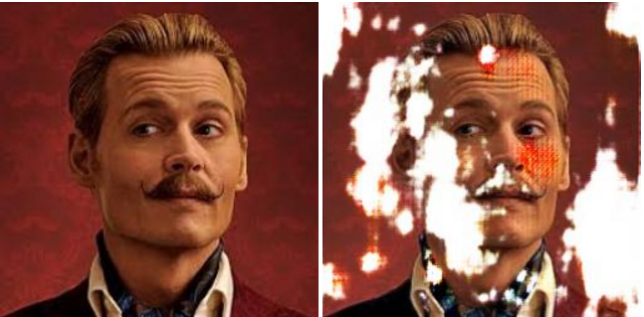
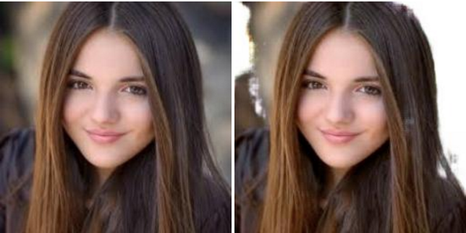
Применение GAN
Удаление фона (плохие варианты):
http://www.k4ai.com/imageops/index.html

Slide 64
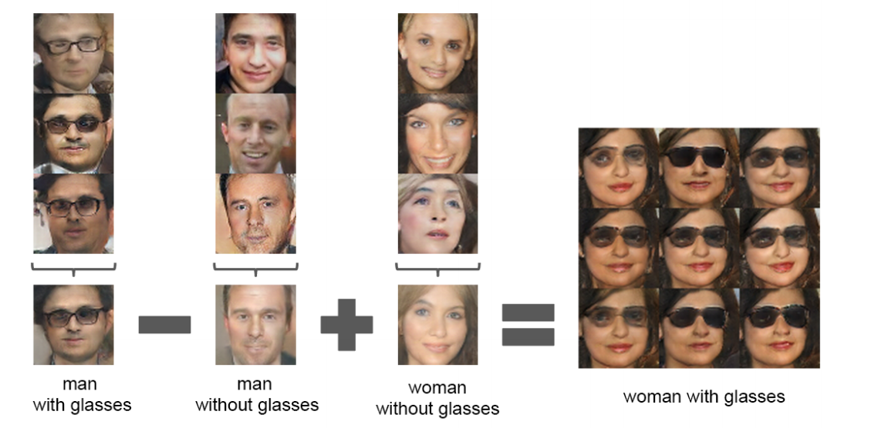
Применение GAN, «математика» лиц

Slide 65
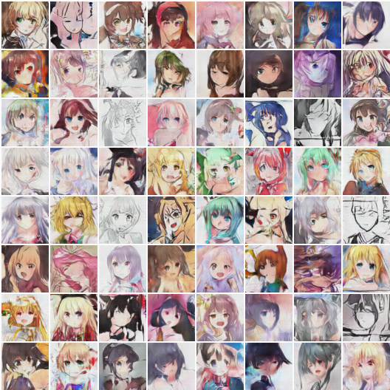
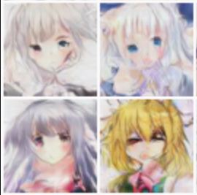
Применение GAN, генерация Anime лиц
https://github.com/jayleicn/animeGAN

Slide 66
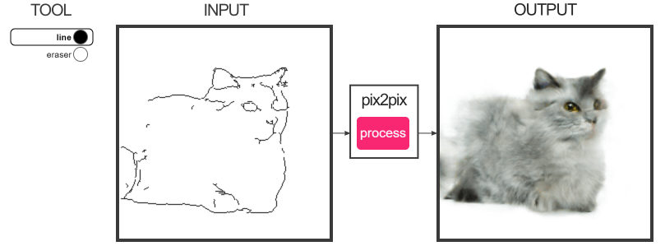
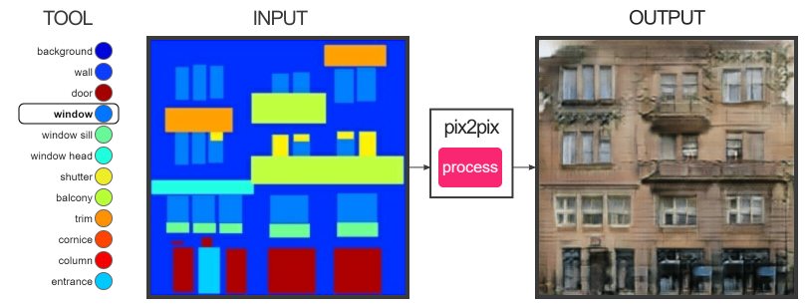
Не GAN’ом единым
Pix2pix:
https://affinelayer.com/pixsrv/

Slide 67
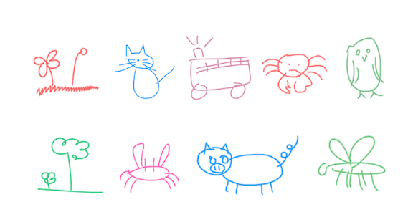
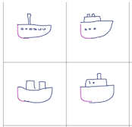
Не GAN’ом единым
Sketch-RNN:
https://experiments.withgoogle.com/sketch-rnn-demo

Slide 68
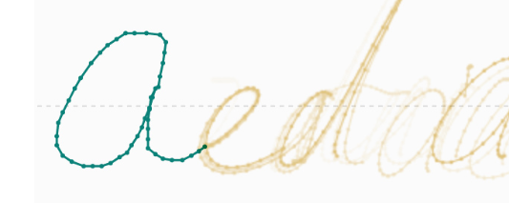
Не GAN’ом единым
Handwriting with a Neural Net:
https://distill.pub/2016/handwriting/

Slide 69

Не GAN’ом единым
Quick, Draw!:
https://quickdraw.withgoogle.com/

Slide 70
Источники
https://www.udemy.com/deep-learning-gans-and-variational-autoencoders - курс на Udemy по VAE и GAN
https://habr.com/post/331382/ - цикл статей на хабре
https://blog.keras.io/building-autoencoders-in-keras.html реализация AE и VAE в keras
https://experiments.withgoogle.com/collection/ai - коллекция разных вариантов применения нейросетей (в том числе и для генерации)
https://github.com/hindupuravinash/the-gan-zoo - много-много применений GAN

Slide 71
Вопросы?
Александр Катаев
alexander.kataev@singularis-lab.com
Алексей Алексеев
aleksey.alekseev@singularis-lab.com

